Slide 1






Lancement de Tap To Pay sous Android
Avril 2024
Marché des Professionnels – Agriculture – Viticulture – Associations de proximité

Slide 2
01
Contexte
02
L’offre
03
Tarification et souscription
04
Souscription et enrôlement du client
05
Supports de communication

Slide 3


01
Contexte

Slide 4

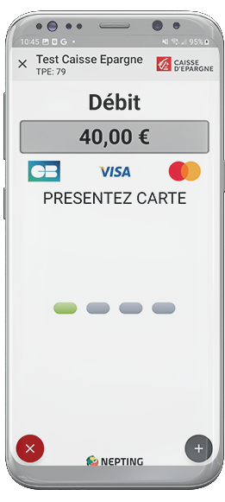
Tap to Pay sous Android
Contexte
L’offre Tap to Pay déjà disponible sous Iphone s’étoffe en intégrant les mobiles sous Android.
Depuis le lancement en novembre dernier, l’offre Tap to Pay sous Iphone a su vite se faire une place dans le paysage des moyens d’encaissement.
En intégrant les Android nous espérons couvrir au maximum la demande client à savoir :
- Mobilité, encaisser partout : à l’intérieur ou à l’extérieur du point de vente, au domicile du client…
- Liberté, toujours à portée de main, en permanence dans la poche et sans engagement de durée
- Sécurité, solution respectant les derniers standards sécuritaires/réglementaires
- Economie, sans équipement supplémentaire, idéal pour un démarrage d’activité
TaptoPay Android est disponible pour les marques compatibles avec le Google Playstore – et un test d’éligibilité est disponible sur l’application pour vérifier si le modèle du smartphone est fonctionnel avec l’application.
Les smartphones Huawei ne sont pas compatibles.

Slide 5

02
L’offre

Slide 6
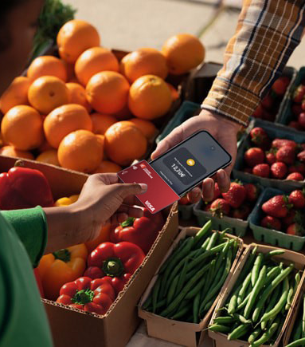

Tap to Pay sous Android
L’offre
Qu’est-ce que Tap to Pay sous Android ?
A l’instar de Tap to Pay sur Iphone, Tap to Pay sous Android est une application de paiement transformant les smartphones et/ou tablette Android en TPE sans contact grâce à l’utilisation des technologies puce EMV⁽¹⁾ et NFC⁽²⁾.
Elle permet d’encaisser par carte directement sur le smartphone et/ou tablette du commerçant, sans TPE ou boîtier additionnel (« dongle »).
Les clients peuvent payer en carte sans contact, wallet (Apple Pay, …), montre connectée. Il n’y a pas de plafond de montant à 50€ grâce à la saisie du code PIN sur l’écran du smartphone.
Tap to Pay est positionné pour concurrencer SumUp et les petits terminaux MPOS.
¹ Europay Mastercard Visa : L’EMV, ou Europay Mastercard Visa, se présente comme une technologie de paiement et un standard mondial de sécurité dont dispose la puce d’une carte bancaire.
² Near Field Communication, est une technologie permettant d’échanger des données entre un lecteur et n’importe quel terminal mobile compatible ou entre les terminaux eux-mêmes.
Bon à savoir
Vis-à-vis des schemes (CB, VISA,Master Card,…) Tap to Pay est considéré comme un Terminal de Paiement et répond donc aux mêmes règles en matière de certifications (PCI PIN, …) et conditions tarifaires (schemes fees,..)
Compatibilité Android : Appareil récents (test d’éligibilité à effectuer)

Slide 7

Tap to Pay sous Android
L’offre
assistance monétique
Caractéristiques
Cibles
Cartes acceptées : cartes CB, Visa et Mastercard, permettant le paiement <sans contact. Les cartes Business et les cartes étrangères ne permettent pas toutes le paiement en sans contact.
Paiement en sans contact par carte bancaire avec saisie du code confidentiel sur l’Appli Tap to Pay si nécessaire (paiement par carte d’un montant >50 € ou selon le nombre de transactions en sans contact réalisées par le porteur) ou par smartphone (Apple Pay, Samsung Pay, Google Pay,…).
Tickets dématérialisés envoyés aux clients par e-mail. Le partage du ticket par les autres applications sur smartphone (sms, WhatsApp..) sera disponible plus tard (évolution).
Suivi des transactions directement depuis l’appli : accès en temps réel à un historique complet des transactions.
Professions/Entreprise réalisant moins de 25K€ d’encaissement annuel et recherchant, par exemple :
- une solution d’encaissement ponctuelle en cas d’activité saisonnière
- des moyens d’encaissement complémentaires à leurs terminaux de paiement électroniques pour fluidifier les passages en caisse
- l’équipement de leurs livreurs ou leurs vendeurs pour limiter les abandons d’achats avant le passage en caisse

Slide 8
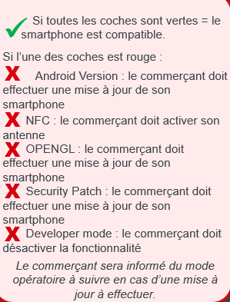
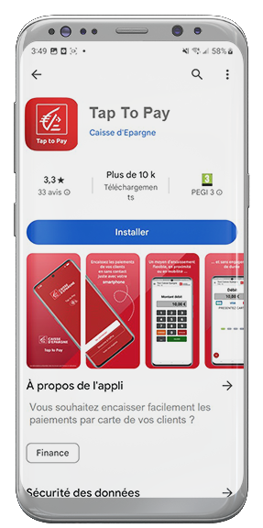
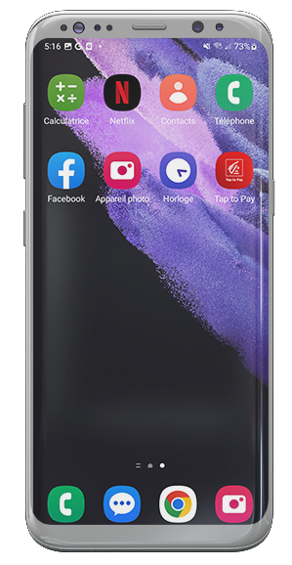
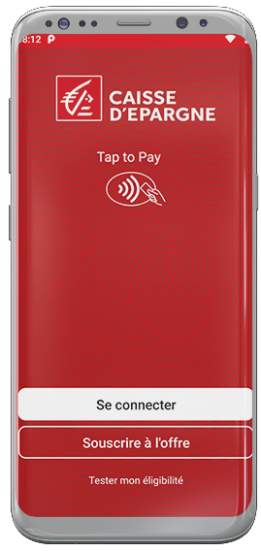
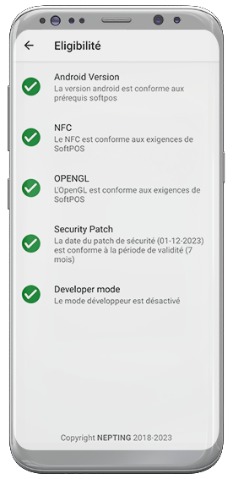
Tap to Pay sous Android
Test de compatibilité
RESULTATS
IMPORTANT
1. Téléchargez avec lui l’application depuis Goggle Play Store
2.Invitez votre client à ouvrir ensuite l’application Tap to Pay
3. Invitez votre client à cliquer sur le bouton « tester mon éligibilité »
4. Le résultat du test s’affiche
Si le smartphone de votre client est compatible, vous pouvez lui faire souscrire la solution Tap to Pay
Si malgré les actions de mise à jour, il reste des coches rouges, cela signifie que le modèle de smartphone est trop ancien et qu’il ne bénéficie plus de mises à jour récentes de la part du constructeur (les mises à jour doivent dater de moins de 7 mois)

Slide 9
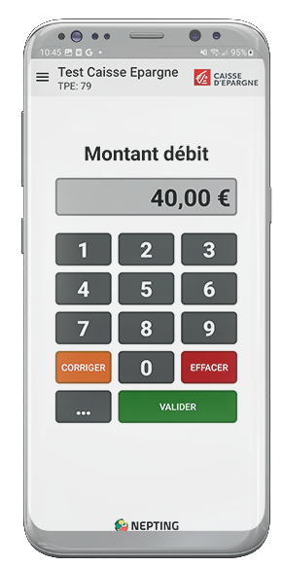
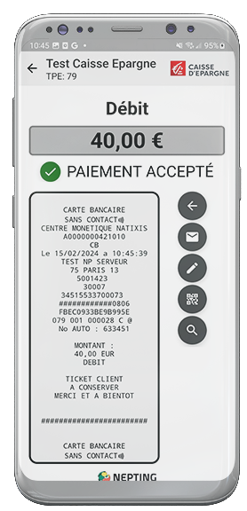
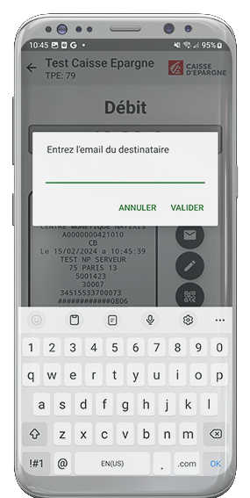
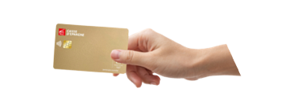
Tap to Pay sous Android
Encaissement
ATTENTION : il est parfois difficile de trouver l’emplacement de l’antenne NFC sur un appareil Android. Vous pouvez conseiller à votre client de faire un test de paiement en famille à 1€ avant sa première transaction. Pour information, sur les smartphones Android, l’antenne NFC se trouve en général au dos. Il est parfois nécessaire d’enlever la coque de protection du smartphone pour permettre la détection de la carte de paiement.
Moyens de paiements autorisés : Cartes bancaires, Apple Pay, Samsung Pay, Garmin Pay…
1.Le commerçant saisit le montant à payer et valide le paiement
2. Son client présente sa carte bancaire ou son téléphone près de l’antenne NFC* de son smartphone.
A noter : Le client doit saisir son code confidentiel pour un paiement par carte >50€
4. Votre client peut envoyer le ticket de paiement à son client par email ou bien le client peut scanner le QR code du ticket..
Les fonds sont ensuite crédités sur le compte de votre client dans les mêmes délais qu’un paiement avec un TPE traditionnel.
3. Le ticket client s’affiche

Slide 10
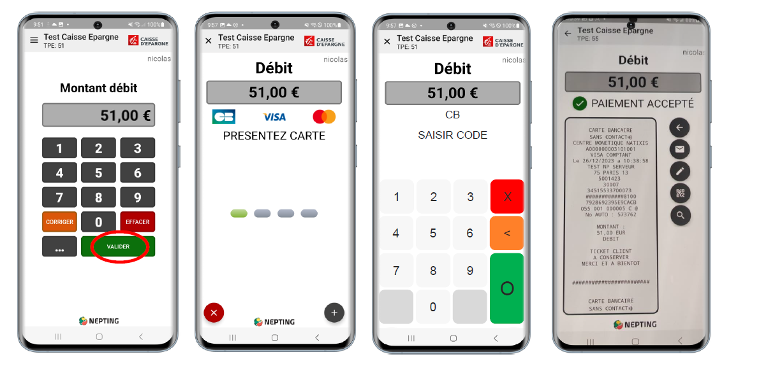
Tap to Pay sous Android
Encaissement de plus de 50 € (PIN ON LINE)
1.Le commerçant saisit le montant à payer et valide le paiement
2. Son client présente sa carte bancaire ou son téléphone près de l’antenne NFC* de son smartphone.
3. Son client doit saisir son code confidentiel
4. Le ticket client s’affiche

Slide 11

03
Tarification et partage de valeur

Slide 12

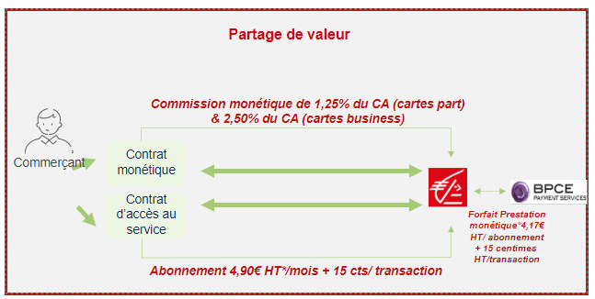
Tap to Pay sous Android
Tarification et partage de valeur
Tarification identique à Iphone
TARIFICATION
  Abonnement à 4.90€ HT / mois : facturé uniquement si transaction remisée dans le mois calendaire
  15cts€ HT/ transaction
  Taux de commission bancaire unique :
    1.25% pour les cartes des particuliers
    2.5% pour les cartes business ou hors zone euro

Slide 13

04
Souscription et enrôlement du client

Slide 14
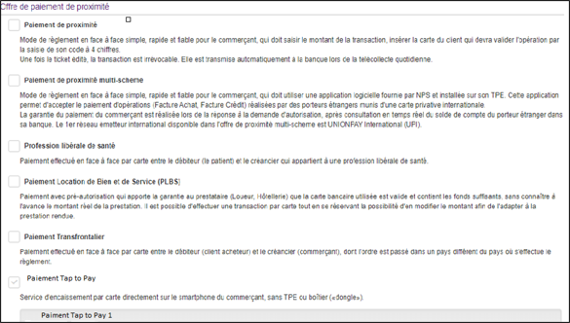
Tap to Pay sous Android
Process identique à Iphone
Souscription
En Agence PRO & BDR
Le client signe les contrats avec son conseiller en face à face.
Coté Pro : Le conseiller saisie une Myflow puis le client signe le contrat en SED.
Coté BDR : Le client signe son contrat avec son conseiller
PRO : Semi digital par l’envoi d’un formulaire par le client, via le site internet, l’emailing, la bannière et l’espace souscrire/offres et produits et directement depuis l’application Tap to Pay
Parcours en digital avec :
Envoi d’une demande de souscription par le client
Etude de la demande par la CE et souscription via saisie Myflow et traitement par les solutions dans OSC
Ordinateur
Mobile
Mode opératoire : Le conseiller sélectionne la coche Tap to Pay dans les offres de paiement de proximité et suit le process habituel.
Important : la tarification est préremplie et non modifiable.

Slide 15



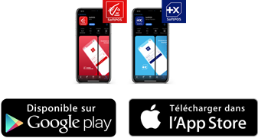

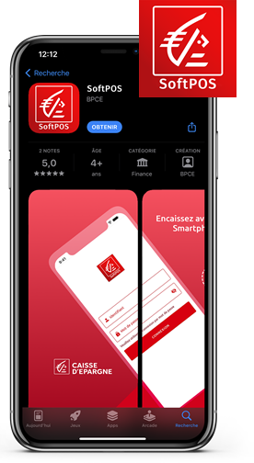

Tap to Pay sous Android
Zoom Parcours de souscription Agence
1
J-J
2
3
4
J-J
J-J
J+1 Ouvré
Le conseiller invite le client à télécharger l’app Tap to Pay depuis Google Playstore. Depuis l’application, le client valide l’éligibilité de son Appareil*
BPCE PS
EQUIPE GESTION DES CONTRATS
Un mail est envoyé automatiquement au client commerçant avec son login et son mot de passe.
BPCE PS (Gestion des contrats) prend en charge la demande d’équipement en validant la prestation.
Le commerçant se rend en agence
Si le client est éligible. il souscrit à 2 contrats en agence via OSC (BDR) ou MyFlow (PRO)
Contrat d’acquisition monétique Tap to Pay +
Contrat de service Tap to Pay
Le commerçant effectue sa première connexion et peut utiliser Tap to Pay en se connectant à l’application depuis sont smartphone/tablette.
*Tap to Pay est disponible sous Android sur les modèles récents.

Slide 16
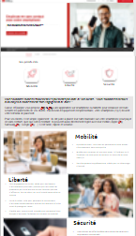

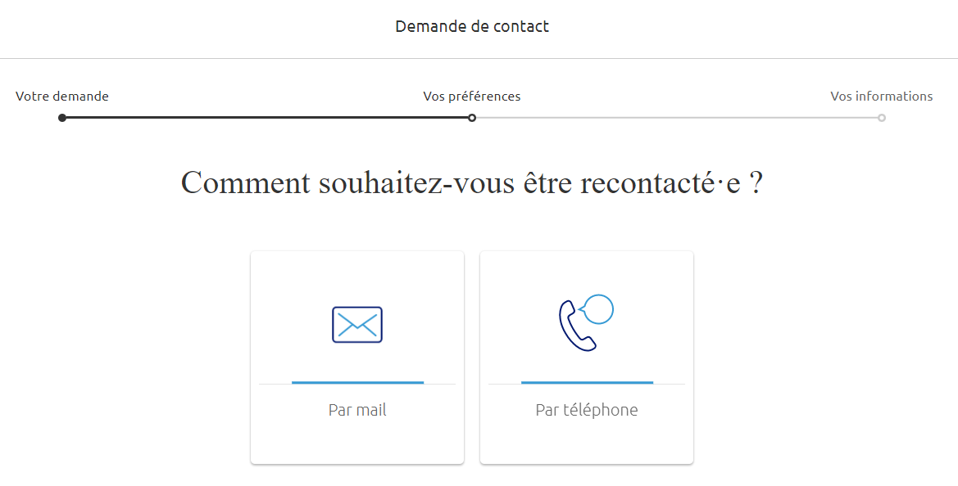
Tap to Pay sous Android
Zoom Parcours de souscription semi-digital
1
2
3
4
4
J-J
J-J
J-J
J-J
J+1 Ouvré
Souscrire à l’offre
Marché des professionnels et CA
BPCE PS
EQUIPE GESTION DES CONTRATS
Un mail est envoyé automatiquement au client commerçant avec son login et son mot de passe.
La demande de rappel du client arrive sur la boite générique du marché qui transmets au CA
Ce dernier :
- s’assure de l’éligibilité du client
- prend contact avec le client
- saisie la myflow (PRO)ou contractualise dans OSC (BDR)
Il effectue une demande de contact via un formulaire dédié sur la page Tap to Pay.
Le client télécharge l’application Tap to Pay dans Google Play Store et effectue lui-même le test d’éligibilité depuis l’application pour savoir si son appareil est compatible.
BPCE PS (Gestion des contrats) prend en charge la demande d’équipement en validant la prestation.
Le commerçant se rend sur la page Tap to Pay
via le site web CE ou via l’espace souscrire / Offres & Produits ou via un emailing ou bannière via l’application
Le commerçant effectue sa première connexion et peut utiliser Tap to Pay en se connectant à l’application depuis sont smartphone.

Slide 17

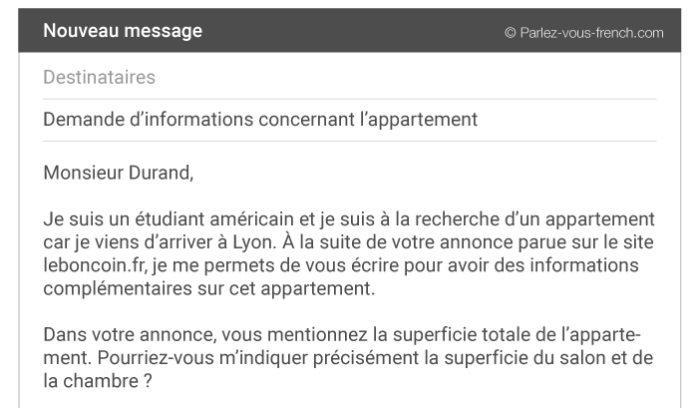

Tap to Pay sous Android
Enrôlement du client
Process identique à Iphone
Objet : TapToPay– Votre login
Objet : TapToPay– Votre mot de passe provisoire
Bonjour [FIRSTNAME] [LASTNAME],
Vous avez souscrit à une offre TapToPay au sein de votre établissement Caisse d'Epargne et nous vous en remercions.
Voici votre login de connexion : [LOGIN]
Pour des mesures de sécurité, votre mot de passe temporaire vous sera transmis dans un second email.
Afin d'accéder au service et réaliser vos premières transactions, n'oubliez pas de télécharger l'application sur votre Smartphone en cliquant sur ces liens ou en flashant ces QR Codes :
Si vous avez des questions ou besoin d'une assistance, vous pouvez nous contacter via notre formulaire intégré dans votre application de paiement ou via ce lien fomulaire de contact.
Bien cordialement,
Votre Assistance Monétique
Caisse d'Epargne
Bonjour [FIRSTNAME] [LASTNAME],
Vous avez souscrit à une offre TapToPay au sein de votre établissement Caisse d'Epargne et nous vous en remercions.
Comme convenu, veuillez trouver votre mot de passe provisoire : [PASSWORD]
Ce mot de passe devra être modifié dès la première connexion.
Afin d'accéder au service et réaliser vos premières transactions, n'oubliez pas de télécharger l'application sur votre Smartphone en cliquant sur ces liens ou en flashant ces QR Codes :
Si vous avez des questions ou besoin d'une assistance, vous pouvez nous contacter via notre formulaire intégré dans votre application de paiement ou via ce lien fomulaire de contact.
Bien cordialement,
Votre Assistance Monétique
Caisse d'Epargne
Version non définitive

Slide 18
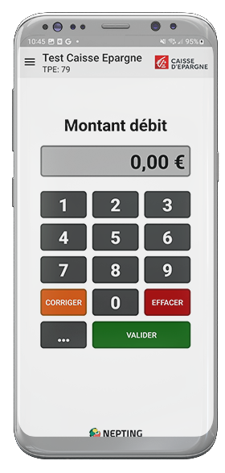
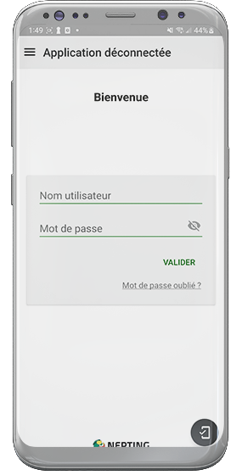
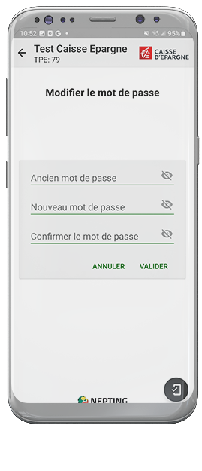

Tap to Pay sous Android
Souscription et enrôlement
1.Faites souscrire à votre client un contrat d’acquisition et un contrat de service Tap to Pay.
Votre client recevra ensuite ses identifiants pour se connecter (après validation des contrats par le Backoffice).
2. Votre client a reçu ses identifiants (login et mot de passe). Il clique sur le bouton
‘’se connecter’’
3.Il se connecte avec les identifiants reçus
4. Il change son mot de passe
5. Tap to Pay est prêt à l’emploi
BON A SAVOIR : Un process de maternage est mis en place pour inciter le client à activer la solution. S’il ne l’utilise pas pendant 13 mois, la solution sera automatiquement clôturée (voir le contrat pour plus de détails).

Slide 19

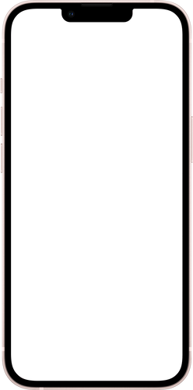
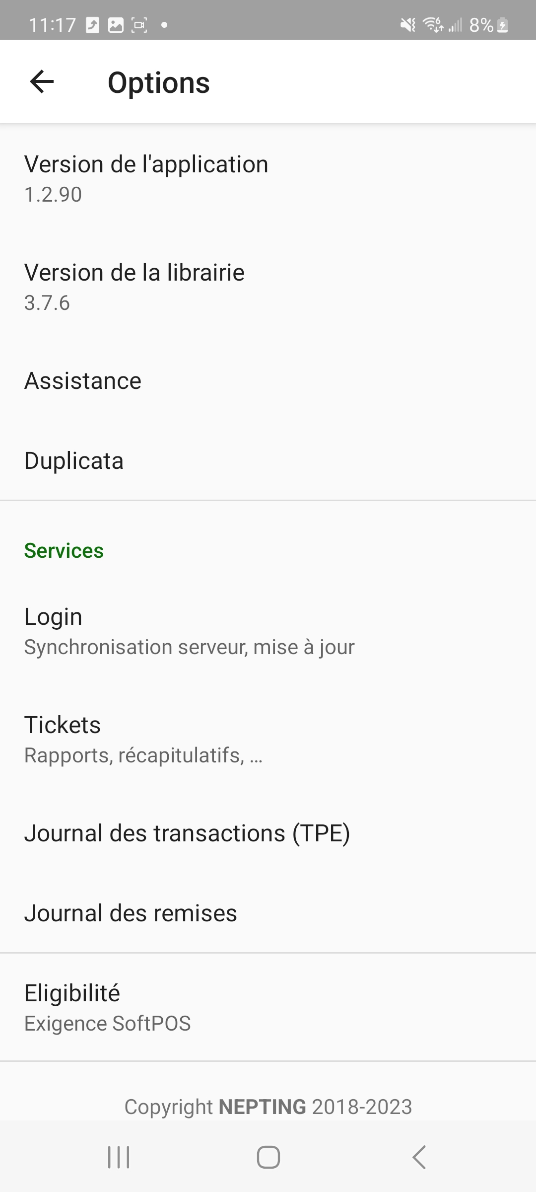
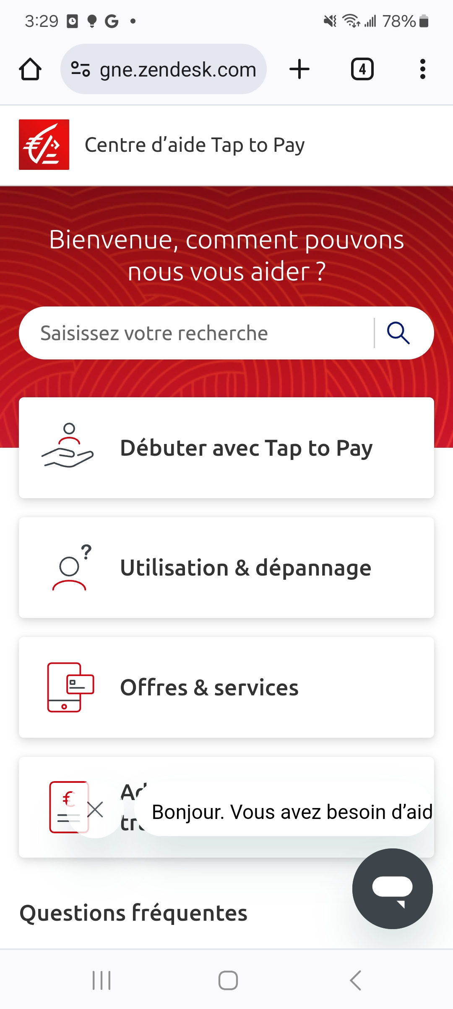
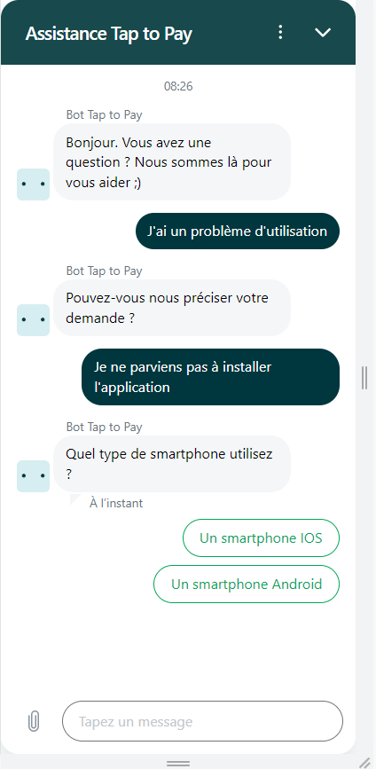

Tap to Pay sous Android
Assistance Tap to Pay
3
Une assistance en 3 niveaux
1
Et/ou
2
Recherche d’une réponse via la FAQ
Demande de contact par le service client
Formulaire de contact (depuis le centre d’aide)
9h -18h du lundi au samedi
Chat avec le Chatbot
Assistance en selfcare par le client
Si client toujours bloqué:
demande de contact par formulaire
Résolution par appels sortants pour des cas particuliers.
Accès au centre d’aide TapToPay (FAQ), directement depuis l’application ou depuis le web
Réponse 24h/24h aux demandes automatisables (ex. : oublie mdp)

Slide 20
05
Support de communication

Slide 21
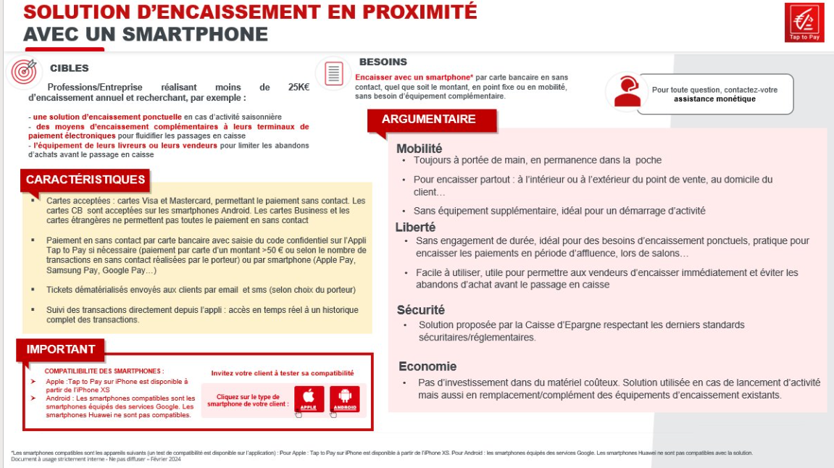

Tap to Pay sous Android
Support de communication
Supports
Conseillers
Dispo dans la RDC
Démo PDF
( à venir)
OAV
Maj Page générale Tap to Pay sur Smartphone
Création Page Tap to Pay sur Android
Mise à jour des pages web
Tap to Pay

